Slide 1


通讯录管理系统
作者：黄东明
班级：2021030491
学号：202103049148

Slide 2
目
录
CONCENTS
1.
流程图
2.
功能与介绍
3.
总结与不足
4.
心得体会

Slide 3
01
流程图
程序运行的逻辑

Slide 4
流程图
通讯录管理系统
登录账号
退出系统
找
回密码
注册账号
失败
成功
一般用户
管理员账号
注册成功
注册失败
退出系统
个人账号中心
查看信息
增加联系人
删除联系人
查找联系人
修改信息
保存
查看所有账号
修改账号
删除账号
退出界面

Slide 5
02
功能与介绍
简述通讯录的一些功能及其用法

Slide 6
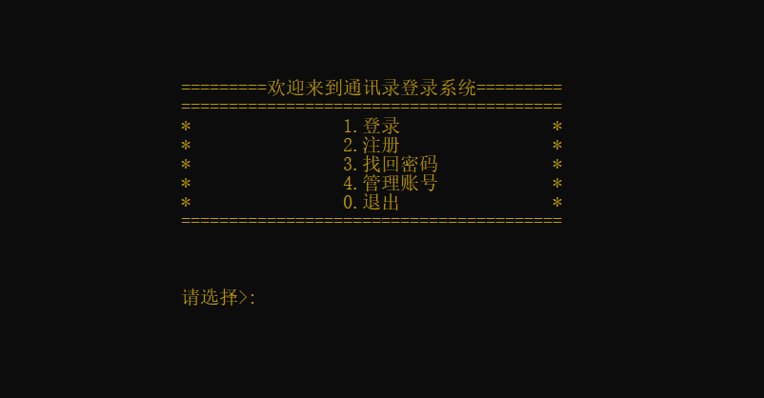
功能与介绍
初始界面
在这里输入对应的编号即可进入相对应的功能

Slide 7
功能与介绍
通讯录管理系统之登录账号
该管理系统分两种类型的账号：第一种是普通用户账号,一种是内定的管理员账号。
普通账号可以通过注册进行获得，具有管理通讯的功能，可以进行通讯录的
增删查改功能，还可以进行个人账号管理，比如修改自己的密码，或者账号和名称！
对于管理员账号，管理员账号是程序内定好的，不能通过注册获得，也不能
在程序运行中修改管理账号只是进行对所注册的用户账号进行管理，不能用来
进行通讯录管理。它的功能是对所有账号进行修改和删除，比如不想要某个账号，
就要用管理账号进行删除。
管理员账号：admin
密码：123

Slide 8
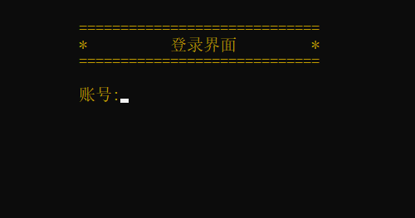
功能与介绍
一般用户登录界面

Slide 9
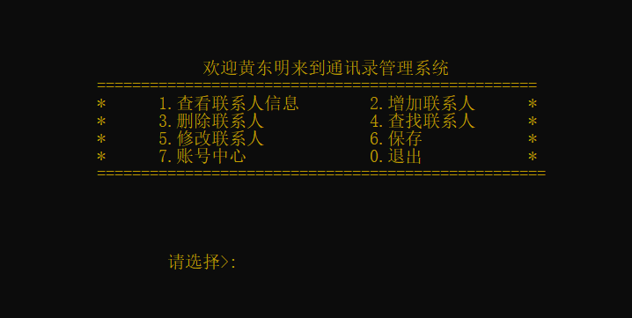
功能与介绍
用户账号面板

Slide 10
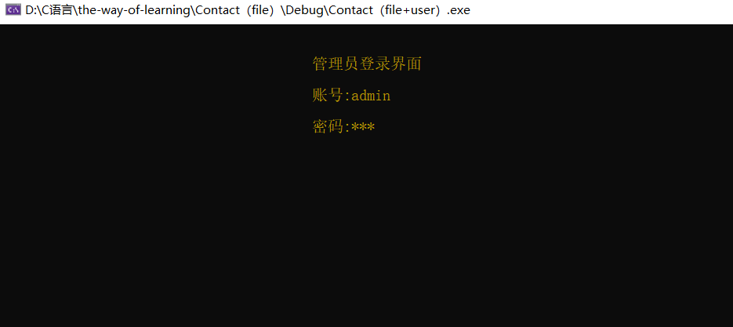
功能与介绍
管理员登录界面

Slide 11
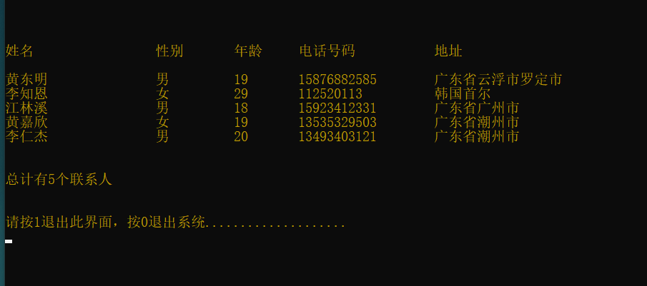
功能与介绍
主要功能介绍
1.查看联系人信息

Slide 12
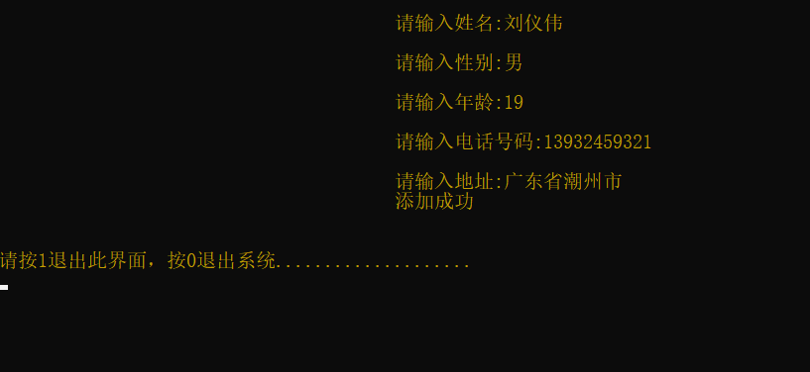
功能与介绍
主要功能介绍
2.增加联系人

Slide 13
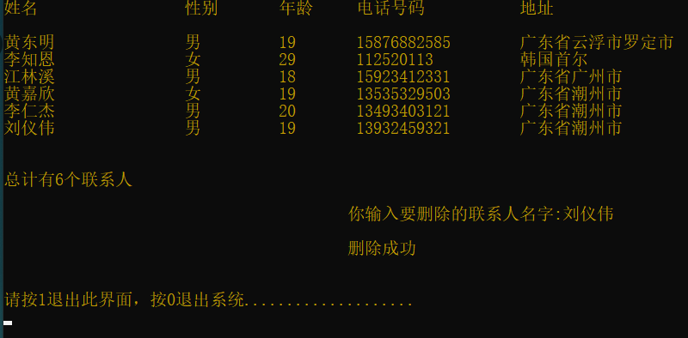
功能与介绍
主要功能介绍
3.删除联系人
用户通过输入联系
人的名字进行删除

Slide 14
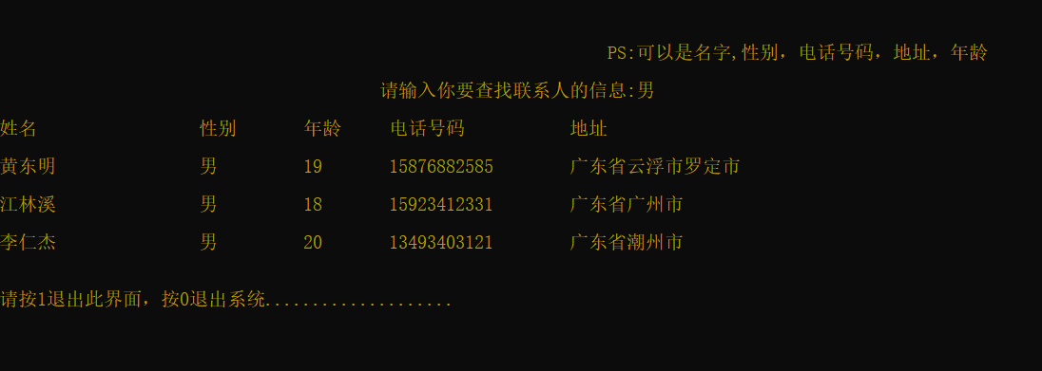
功能与介绍
主要功能介绍
4.查找联系人
进行相关查找时
用户可以通过输入
名字，性别，年龄
地址，电话号码
任意一个方式即可
查找到相对应的信息

Slide 15
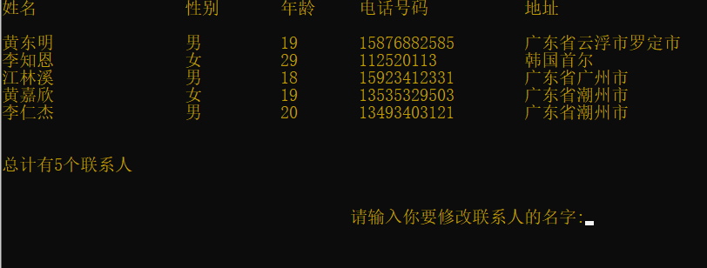
功能与介绍
主要功能介绍
5.修改联系人信息
用户根据上面联系人的信息，
选择要修改对应的名字，
然后就可以进行修改联系人信息

Slide 16
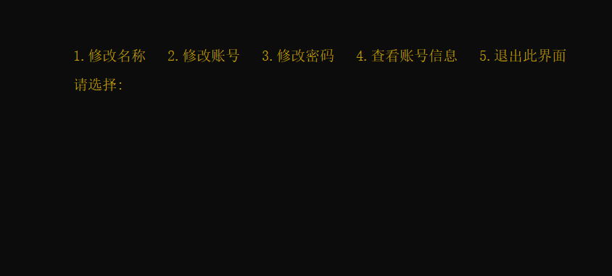
功能与介绍
主要功能介绍
6.保存数据到文件
7.账号中心
用户在此功能可以修改自己的账号信息
例如：密码，账号等

Slide 17
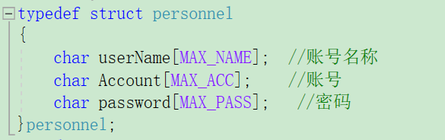
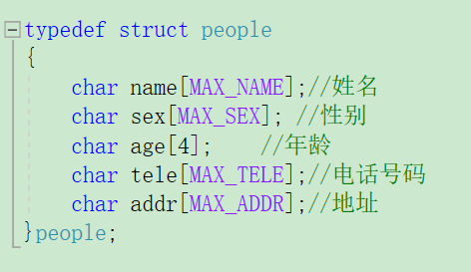
功能与介绍
结构体数据介绍
用户个人账号结构体
联系人信息结构体

Slide 18
功能与介绍
一些重要函数介绍
void ContactAdd(); //增加联系人
void ContactPrint(); //打印联系人信息
void ContactDel(); //删除联系人的信息
int ContactFind(); //查找指定联系人
void ContactRevise(); //修改指定联系人
UserLongsonSystem(); //登录系统
void Userreg(); //注册
void GetbackPassword(); //找回密码

Slide 19
03
总结与不足

Slide 20
总结与不足
该系统能完成一些基础功能，大部分功能是没有问题的，但可能还存在一些潜在问题暂时没有显露出来。
虽然采用的数组是动态内存开辟空间，但在内存不够进行扩容时可能会出现部分空间浪费。然后虽然是具有登录功能，但却是多对一的方式进行管理，也就是通讯录的数据在各个账号是统一的，是多个账号进行管理一个通讯录系统，往后写类似的操作时尽量做到一对一管理，让每个账号都能有一个自己管理独自数据的系统。
最后一个就是最能通过键盘输入的方式进行操作，对用户来说并不友好。

Slide 21
04
心得体会

Slide 22
心得体会
加深自己在程序设计的思想
学会和理解文件操作
提高了对代码的编写能力
理解和学会程序模块化思想
巩固了C语言语法基础

Slide 23
THANKS
谢谢您的观看

